Slide 1
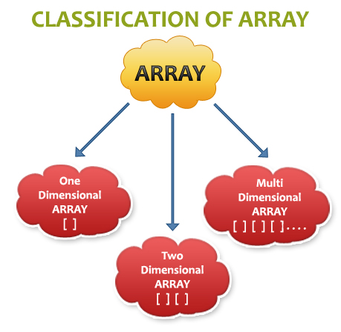
Tìm hiểu về mảng trong Java
Huỳnh Tấn Hòa
Nguyễn Thị Lan Phương

Slide 2
Mục lục
Khái niệm chung về mảng
Mảng 1 chiều
Mảng nhiều chiều (mảng 2 chiều)
Sao chép dữ liệu trong mảng
Hợp nhất các mảng
Các kiểu mảng

Slide 3
1. Khái niệm chung về mảng
Mảng là tập hợp tuyến tính của các phần tử, có cùng kiểu dữ liệu. Chiều dài của mảng được thiết lập khi mảng được tạo ra và cố định độ dài. Điều này làm cho chúng khó khăn hơn để sử dụng nhưng nhanh hơn so với các phương pháp khác.
Chúng ta có thể tìm thấy phương thức hữu ích trong Array class, từ thư viện java.util.Arrays, thư viện System
Mảng sẽ giới hạn về kích cỡ nên giải pháp sử dụng hay hơn trong Java là Collection Framework.

Slide 4
1. Khái niệm chung về mảng
First index(phần tử đầu):
Phần tử đầu tiên của một mảng là số 0. Khi không có các phần tử, chỉ số 0 được xem là ra khỏi phạm vi của mảng.
Last index(phần tử cuối):
Phần tử cuối cùng của một mảng bằng với chiều dài mảng trừ 1. Điều này đúng khi có ít nhất một phần tử tồn tại.

Slide 5
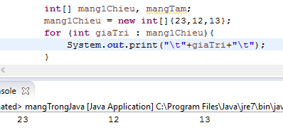
2. Mảng 1 chiều
Vd int[] mang1Chieu = {1,2,3,4};
Cách khai báo khác:

Slide 6
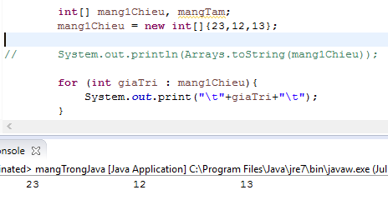
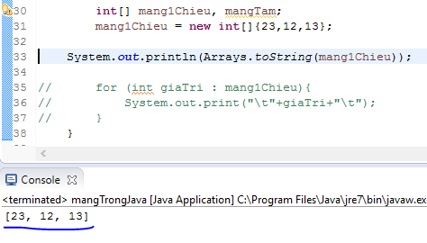
2. Mảng 1 chiều
Một số cách xuất trong mảng
Hàm toString() nằm trong thư viện import java.util.Arrays;

Slide 7
3. Mảng nhiều chiều
Mảng nhiều chiều: mỗi một phần tử trong mảng sẽ tham chiếu đến những phần tử riêng của nó
Vd: Cách khai báo của mảng 2 chiều:
int[][] mang = new int[2][3];

Slide 8
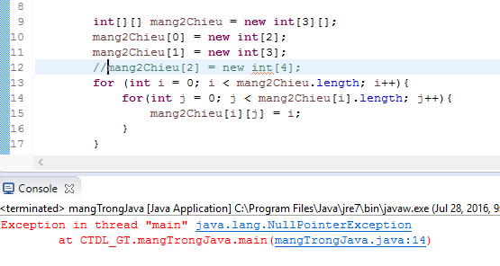
3. Mảng nhiều chiều
Ví dụ: Mảng 2 chiều
Khi khởi tạo 1 mảng 2 chiều khi quy định trước số lượng phần tử cho dòng thì phải quy định cho toàn bộ số dòng trong mảng
➔nếu không sẽ không tạo được mảng và gây ra lỗi

Slide 9
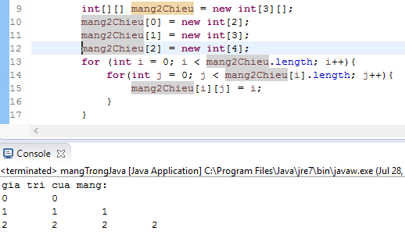
3. Mảng nhiều chiều
Ví dụ: Mảng 2 chiều
Nên khai báo cụ thể số lượng cột cho từng dòng thì mới tạo được mảng như mong muốn

Slide 10
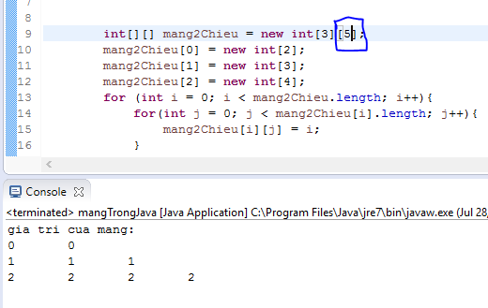
3. Mảng nhiều chiều
Ví dụ: Mảng 2 chiều
Cho dù có khai báo số cột bao nhiêu nhưng với từng dòng ta quy định số lượng cột cụ thể thì nó sẽ tạo ra đúng số lượng đó

Slide 11
4. Sao chép dữ liệu trong mảng Arrays.copyOf.
Phương pháp này tạo ra một bản sao của một mảng mục tiêu. Chúng ta chỉ định độ dài của mảng mới. Vì vậy, chúng ta có thể giảm hoặc tăng kích thước, làm đầy các yếu tố mới với các giá trị mặc định.
Đây là một phương pháp thay đổi kích cỡ. chiều dài của một mảng tĩnh. Thay đổi kích thước chỉ có thể được thực hiện khi sao chép.

Slide 12
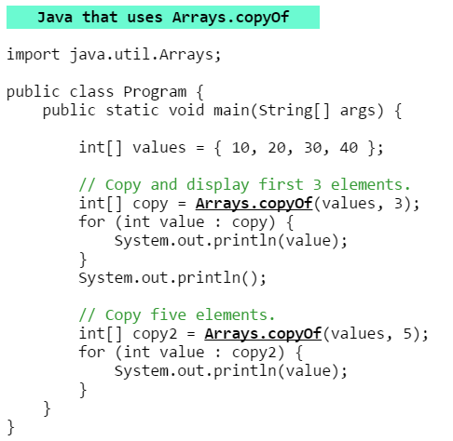
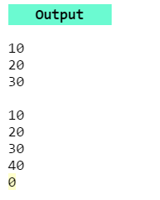
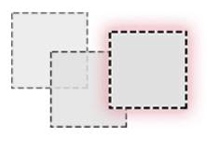
4. Sao chép dữ liệu trong mảng Arrays.copyOf.

Slide 13
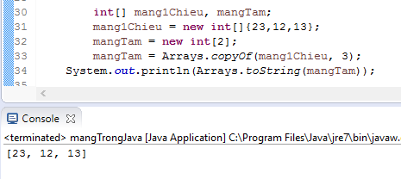
4. Sao chép dữ liệu trong mảng Arrays.copyOf.
Khi sử dụng hàm copyOf() từ mảng A có số lượng phần tử khởi tạo lớn sang mảng B có số lượng phàn tử nhỏ hơn thì vẫn thực hiện được và mảng B sẽ khởi tạo lại độ dài bằng với số lượng phần tử copy qua.

Slide 14
4. Sao chép dữ liệu trong mảng Gán giá trị cho phần tử trong mảng
Nếu như 2 mảng có cùng kiểu thì thực hiện gán trực tiếp được:
float[] arr = new float[10];
float[] c = arr;

Slide 15
4. Sao chép dữ liệu trong mảng Gán giá trị cho phần tử trong mảng
float[] arr= new float[10];
int[] c = new int[4];
for(int i=0; i<3; i++){
arr[i] = i;
}
System.out.print("so luong phan tu cua mang arr: ");
for(int i = 0; i<3; i++){
System.out.print(arr[i]+"\t");
}
for(int i = 0; i<3; i++){
c[i] = (int)arr[i];
}
System.out.print("\nso luong phan tu cua mang c: ");
for(int i = 0; i<3; i++){
System.out.print(arr[i]+"\t");
}
Nếu như 2 mảng không cùng kiểu thì thực hiện ép kiểu từng phần tử cho mảng rồi mới gán được. Vì khi khởi tạo mạng với giá trị nào mảng đó sẽ tồn tại trong suốt quá trình làm việc mà không thể thay đồi kiểu.

Slide 16

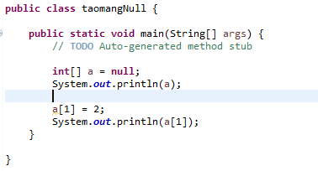
4. Sao chép dữ liệu trong mảng Gán giá trị cho phần tử trong mảng
Khi khai báo 1 mảng null.
Khi gán giá trị của một phần tử vào mảng null ➔ sẽ gặp lỗi

Slide 17
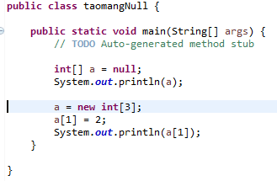

4. Sao chép dữ liệu trong mảng Gán giá trị cho phần tử trong mảng
Khi gán giá trị của một phần tử trong 1 mảng đã khởi tạo trước đó là null sẽ gặp lỗi➔ khắc phục bằng cách khởi tạo lại kích thước của mảng

Slide 18
5. Hợp nhất 2 mảng
Chương trình này kết hợp hai mảng đưa vào mảng thứ 3 (mảng thứ 3 phải đủ lớn để chứa 2 mảng) ➔ bằng cách sử dụng vòng lặp for.

Slide 19
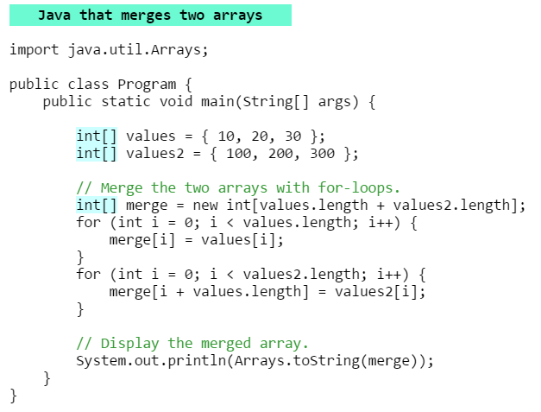

5. Hợp nhất 2 mảng

Slide 20
6. Tốc độ xử lý trong mảng
Arrays khó sử dụng hơn ArrayLists (tăng kích thước tự động).
Nhưng nó mang lại một lợi thế tốc độ, ngay cả trên các truy vấn phần tử đơn giản. Ở đây chúng ta có 2 mảng Arrays và ArrayList có 100 phần tử:

Slide 21
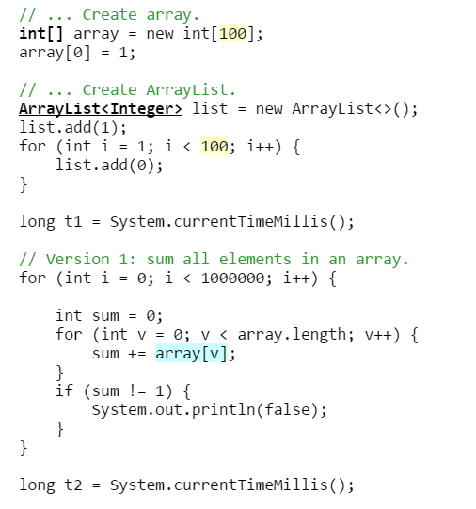
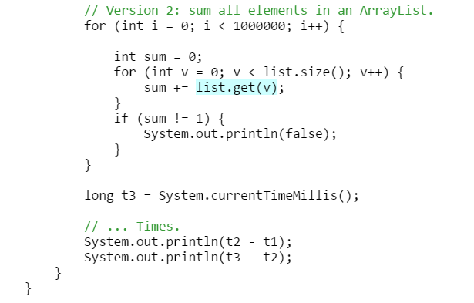

6. Tốc độ xử lý trong mảng

Slide 22
7. Các kiểu mảng
Thông thường trong các chương trình chúng ta làm việc với số lượng lớn các văn bản ➔ dữ liệu thường được lưu trữ trong các kiểu mảng này.
Char Arrays
Int Arrays
Object Arrays
String Arrays

Slide 23
7. Các kiểu mảng
Object Arrays. Thông thường trong các chương trình Java, chúng ta sử dụng một mảng các đối tượng để lưu trữ dữ liệu. Một đối tượng tham chiếu có thể lưu trữ một String, một Integer hay kiểu class nào đó mà ta tự quy định.
Với loại hình này của mảng, chúng ta có thể tham chiếu đến nhiều loại khác nhau (vì object là kiểu dữ liệu bao quát nhất).

Slide 24
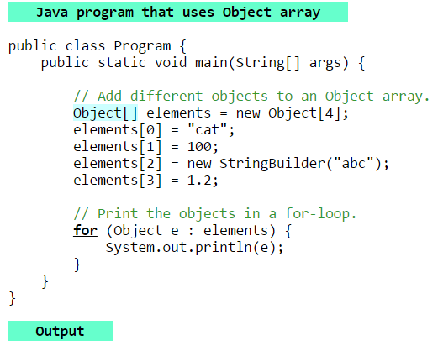
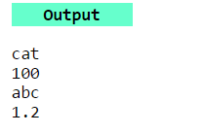
7. Các kiểu mảng
Tạo một mảng Object

Slide 25
8. ArrayList
Thường thì chúng ta không biết bao nhiêu yếu tố sẽ được thêm vào. Thao tác trên mảng làm cho vấn đề này trở nên khó khăn. Chúng ta phải sao chép nó để thay đổi kích thước. Với việc thay đổi kích thước chúng ta có thể sử dụng ArrayList để thay đổi kích thước tự động.
Phương pháp này sẽ thêm một phần tử vào cuối của một ArrayList. Thêm phải được thông qua một phần tử của kiểu của ArrayList, như String hay Integer.

Slide 26
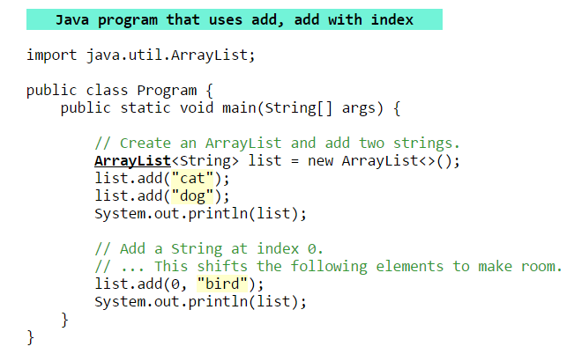
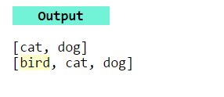
8. ArrayList

Slide 27
Tài liệu tham khảo
http://timtailieu.vn/tai-lieu/lap-trinh-java-toan-tap_p4-lop-doi-tuong-mang-2233/
http://www.slideshare.net/tuoitrecomvn/slide-4-23854725
http://www.tutorialspoint.com/plsql/plsql_arrays.htm

